Slide 1
兒童新樂園一日遊
昀叡 規劃

Slide 2
規劃
迷你卡丁車
星空小飛碟
坦克大戰
旋轉咖啡杯
遊戲區

Slide 3
票價
票種 | 門票 |  |  | 園區自營遊樂設施 （每項每次） | 委外小型遊樂設施 （每項每次） | 小小水樂園 (夏季開放) （每次）
 | 全票 | 優待票 | 團體票
票價 (元，含稅) | 30 | 15 | 30人(含) 以上7折 | 30 (7項) | 50-80 | 50
 |  |  |  | 20 (8項)

Slide 4
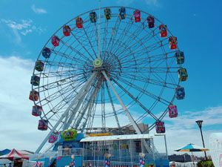
摩天輪
摩天輪直徑40公尺並設有27個座艙，為園區主要地標，搭乘時可鳥瞰臺北盆地之美景。
尖叫指數
⚡⚡☁☁☁

Slide 5
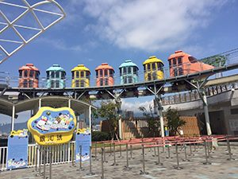
銀河號
環繞園區的單軌列車，行程中可一覽園區美景。
尖叫指數
⚡⚡☁☁☁

Slide 6
資料來源
https://www.tcap.taipei/

Slide 7

兒童新樂園微兒電影

